Slide 1
INFORME DE GESTION 2022

Slide 2
En el marco de la operación de 2022, Fundación Alisos,
Como se vera en la información presentada en el desarrollo de la presente reunión, la entidad realizó todas las operaciones asociadas a su objeto social en el marco de la normatividad Colombiana. A la fecha se vienen desarrollando con éxito y gran impacto en las Áreas de Operación las actividades financiadas por las entidades UK PACT, la Cooperación Alemana GIZ, y la Universidad de Massachusetts. Lo anterior ha permitido que la Fundacion este cumpliendo a cabalidad su objeto y no haya presentado ninguna novedad a nivel Juridico, administrativo ni financiero.
A continuación encontraran los logros discriminados por cada área funcional de la entidad donde se evidencias los mayores logros e impactos logrados en el año 2022, por el equipo de trabajo de Alisos
Notes:
Primer plan de manejo turístico para el jirijirimo y buenos aires

Slide 3
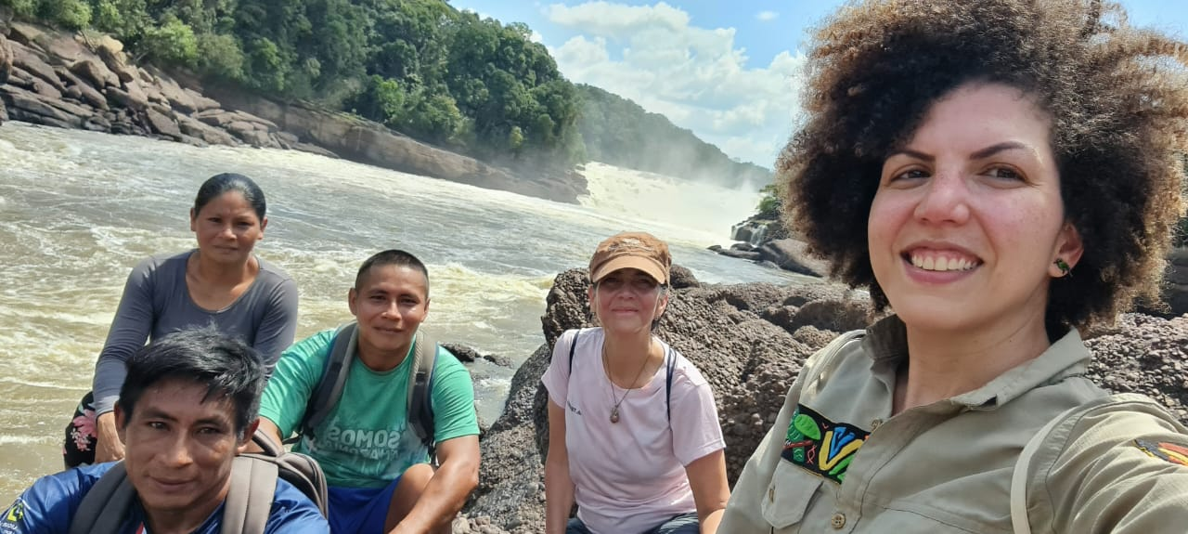
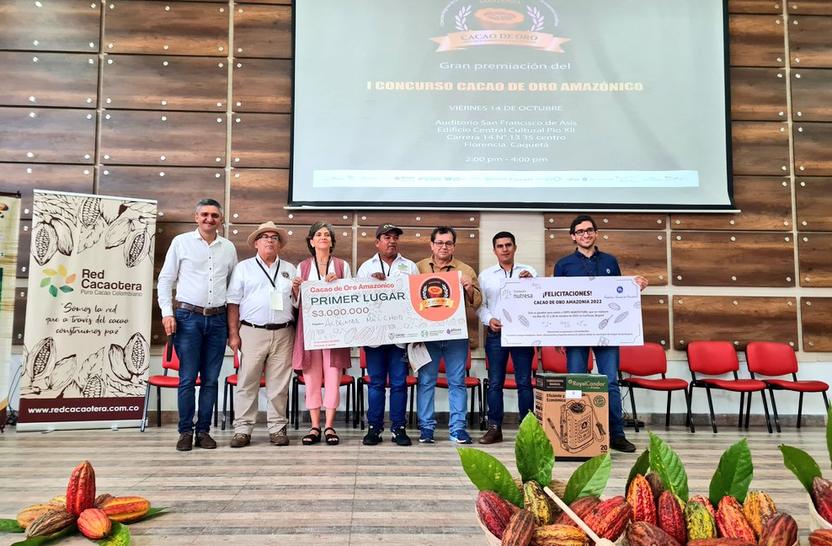
Logros Pilar Alternativas Productivas Sostenibles
Desarrollo de proyecto de turismo de naturaleza en el Vaupés
Identificación de nuevos aliados para proyectos de turismo
Sello de cacao amazónico sostenible KAS Co.
ExpoCacao Amazonía – Cacao de Oro
Formalización de Comités Departamentales Cacaoteros y acuerdo regional
Inicio estrategia de equidad de género para cadena de cacao de la Amazonía Occidental
Notes:
Primer plan de manejo turístico para el jirijirimo y buenos aires

Slide 4
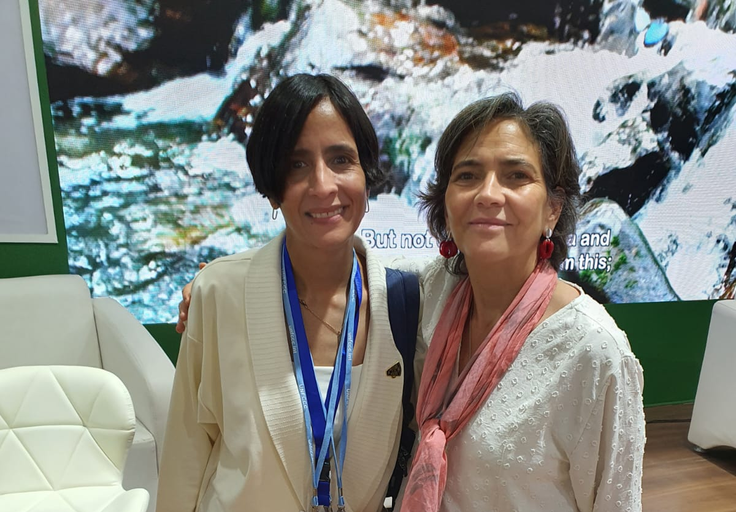
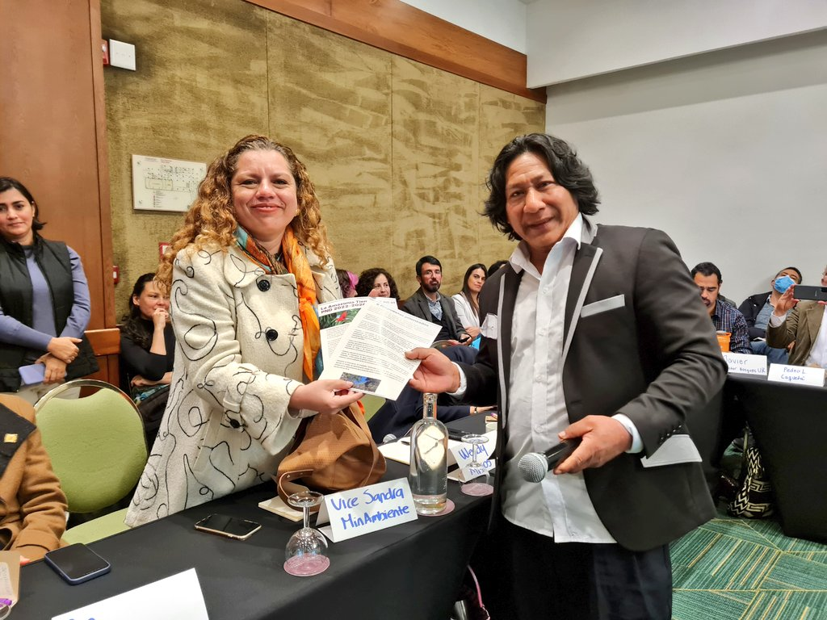
Logros Pilar Incidencia en Política Pública
Se incluyeron 6 propuestas de la Amazonía para el PND (6 dptos. – 350 personas)
Implementación en la región de la Orinoquía del proyecto Agua en la Orinoquía (4 dptos. - 109 personas)
Participación de Alisos como Secretaría Técnica de Cacao, Bosques & Paz en eventos internacionales
Adherencia al Acuerdo Cero Deforestación de la cadena láctea
Compromisos del Ministerio de Agricultura para el Plan de Acción de Cacao, Bosques y Paz
Notes:
Joaquin complementar
Número de talleres
Numero de personas en PND
…

Slide 5
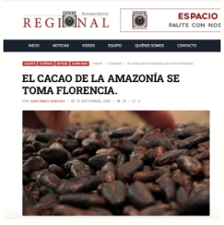
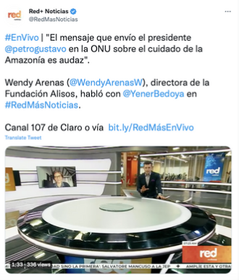
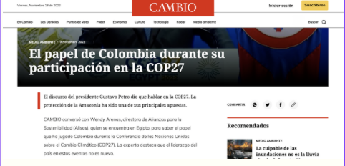
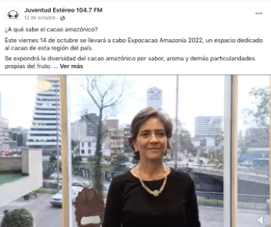
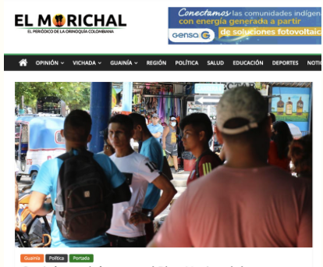
Logros Comunicaciones
Reestructuración de la página web de Alisos
Crecimiento en redes sociales y aumento en frecuencia de publicación
Incidencia en medios de comunicación con respecto a temas de coyuntura (Red + Noticias, Revista Cambio, Marea Política)
Realización y visibilización de eventos en medios (ExpoCacao Amazonía y La Amazonía tiene Voz en el PND)

Slide 6
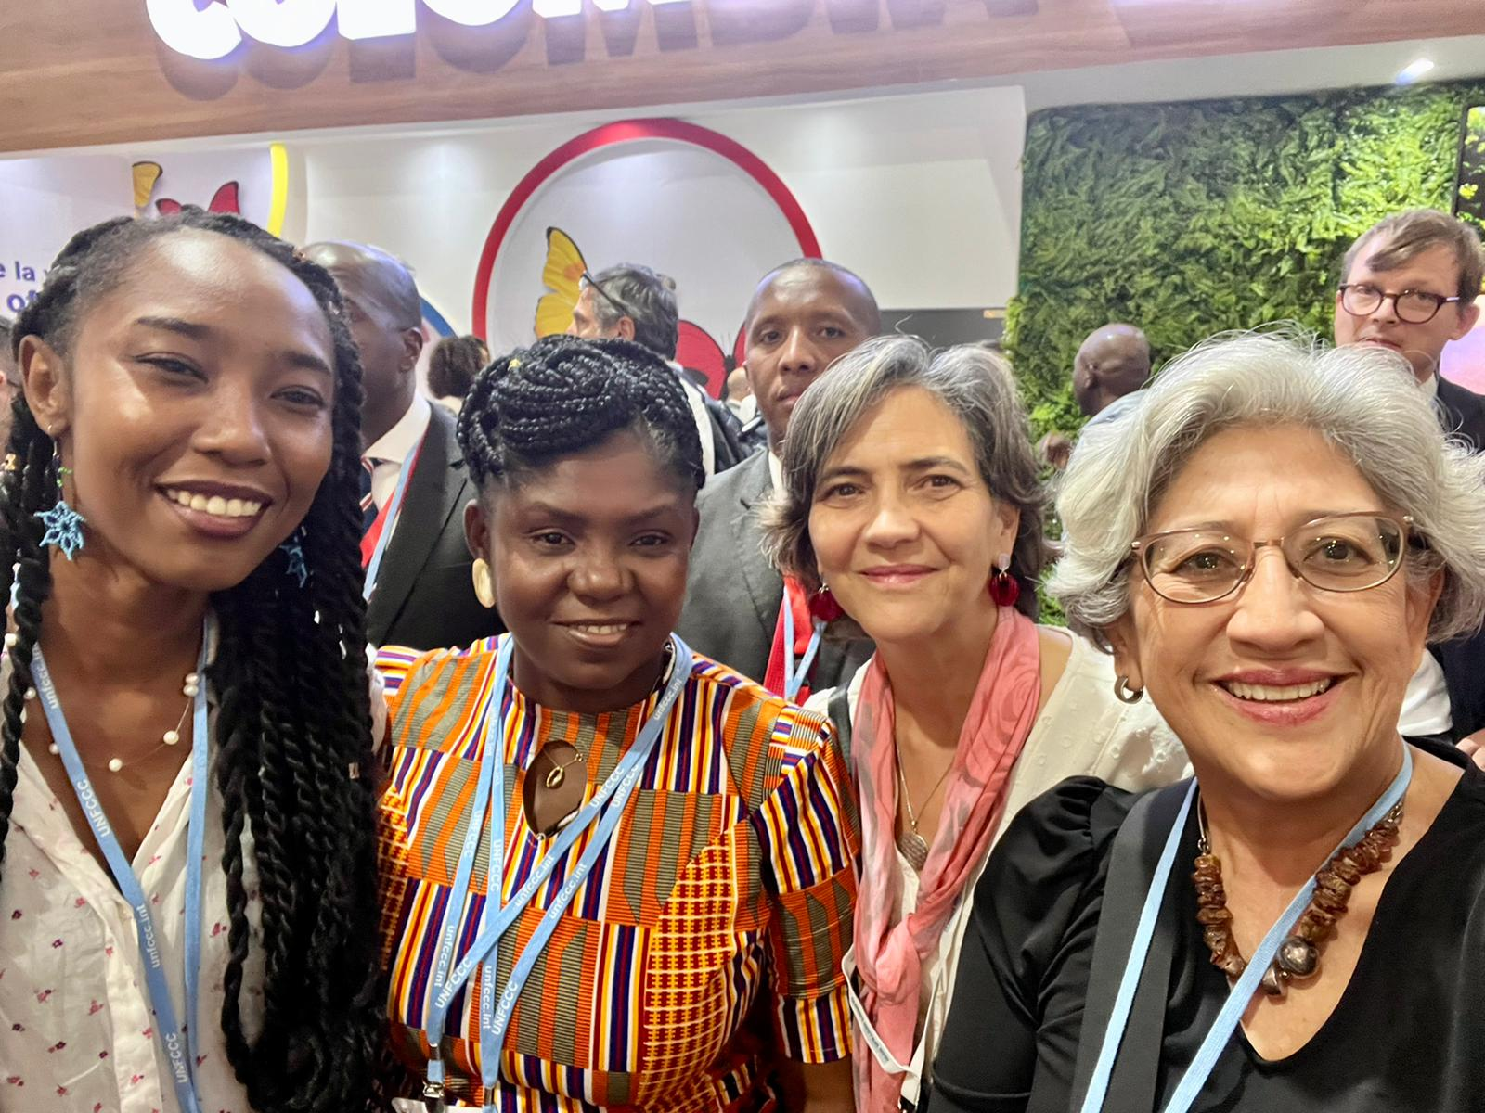
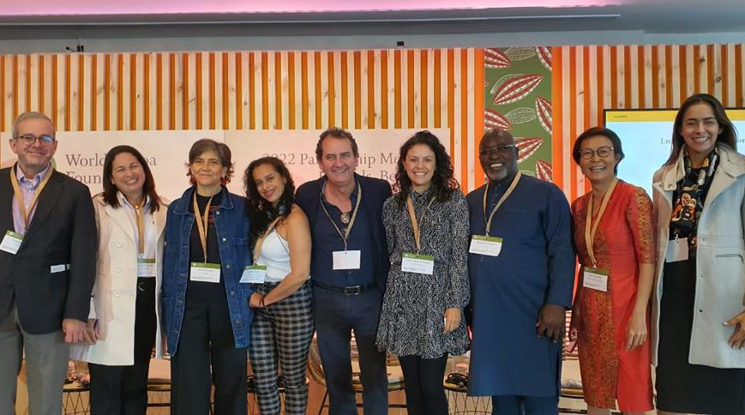
Logros Alianzas Estratégicas y Consecución de Recursos
Convenios activos – COP 2.300M
Nueva narrativa de lo que es y hace Alisos
Consolidación de una estrategia de CRR
WCF PM y COP27:
contacto con aliados y financiadores
posicionamiento de Colombia y la región como productora de cacao
visibilización de Alisos
Nuevos aliados: WWF, Banco Mundial, Umass, Unillanos, Natupaz, IRI, KAS
Notes:
Ponerlos en plata
Nuevos aliados – para implementación de proyectos
Reanudo relaciones con moore foundation
Corficolombiana
Compromiso de wcf para recursos CBYP
Relaciones con MAD R
Relacionamiento con embajadas
Numero de propuestas presentadas hernan
Recursos conseguidos en 2022

Slide 7
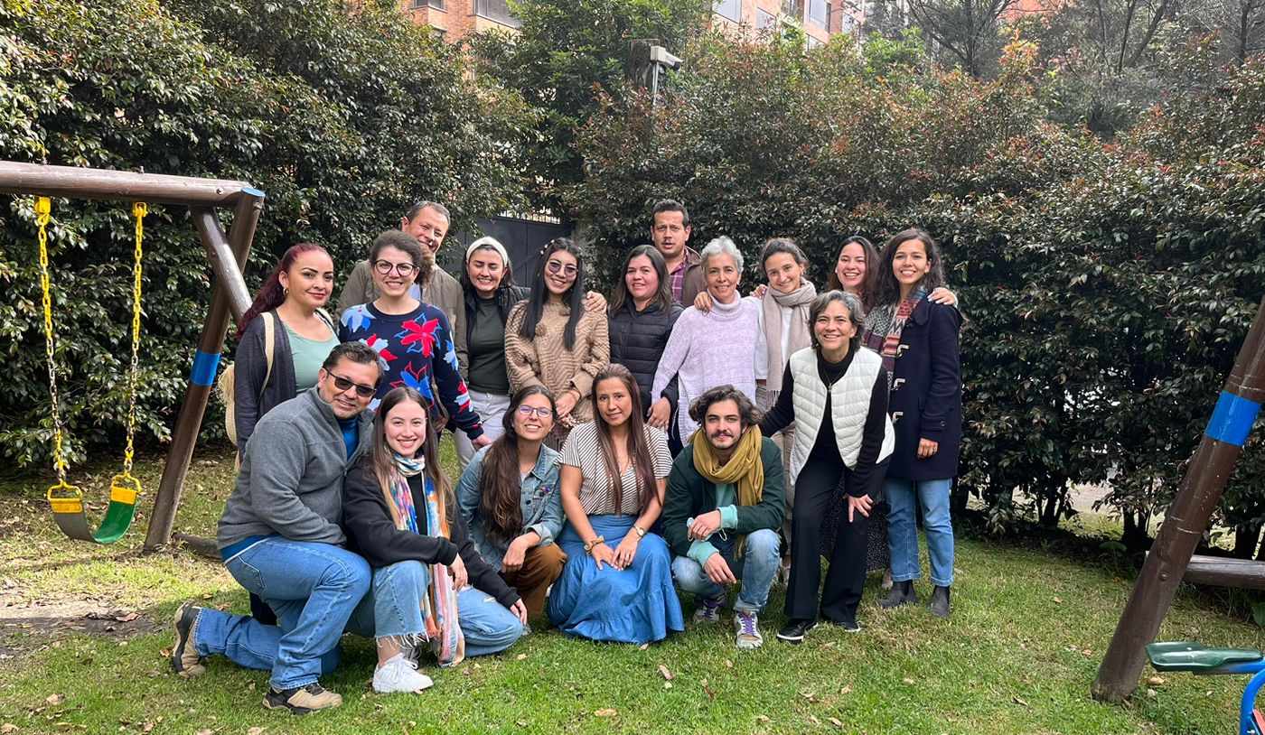
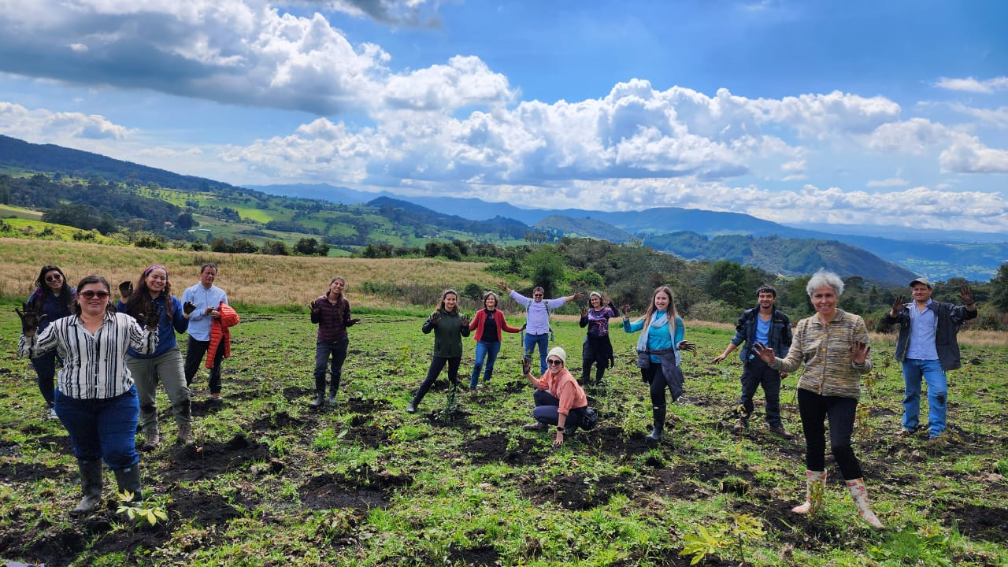
Logros Dirección Financiera y Administrativa
Consolidación de un equipo de trabajo interdisciplinario, comprometido e intergeneracional
Aprobación de las auditorías externas por los financiadores
Adecuado manejo de los recursos
Informe GRI
Plan Operativo Anual
Notes:
Complementa hernan
Cuantas personas en el equipo
Plan de capacitación interno de alisos – talleres facilitación, liderazgo, etc
…

Slide 8
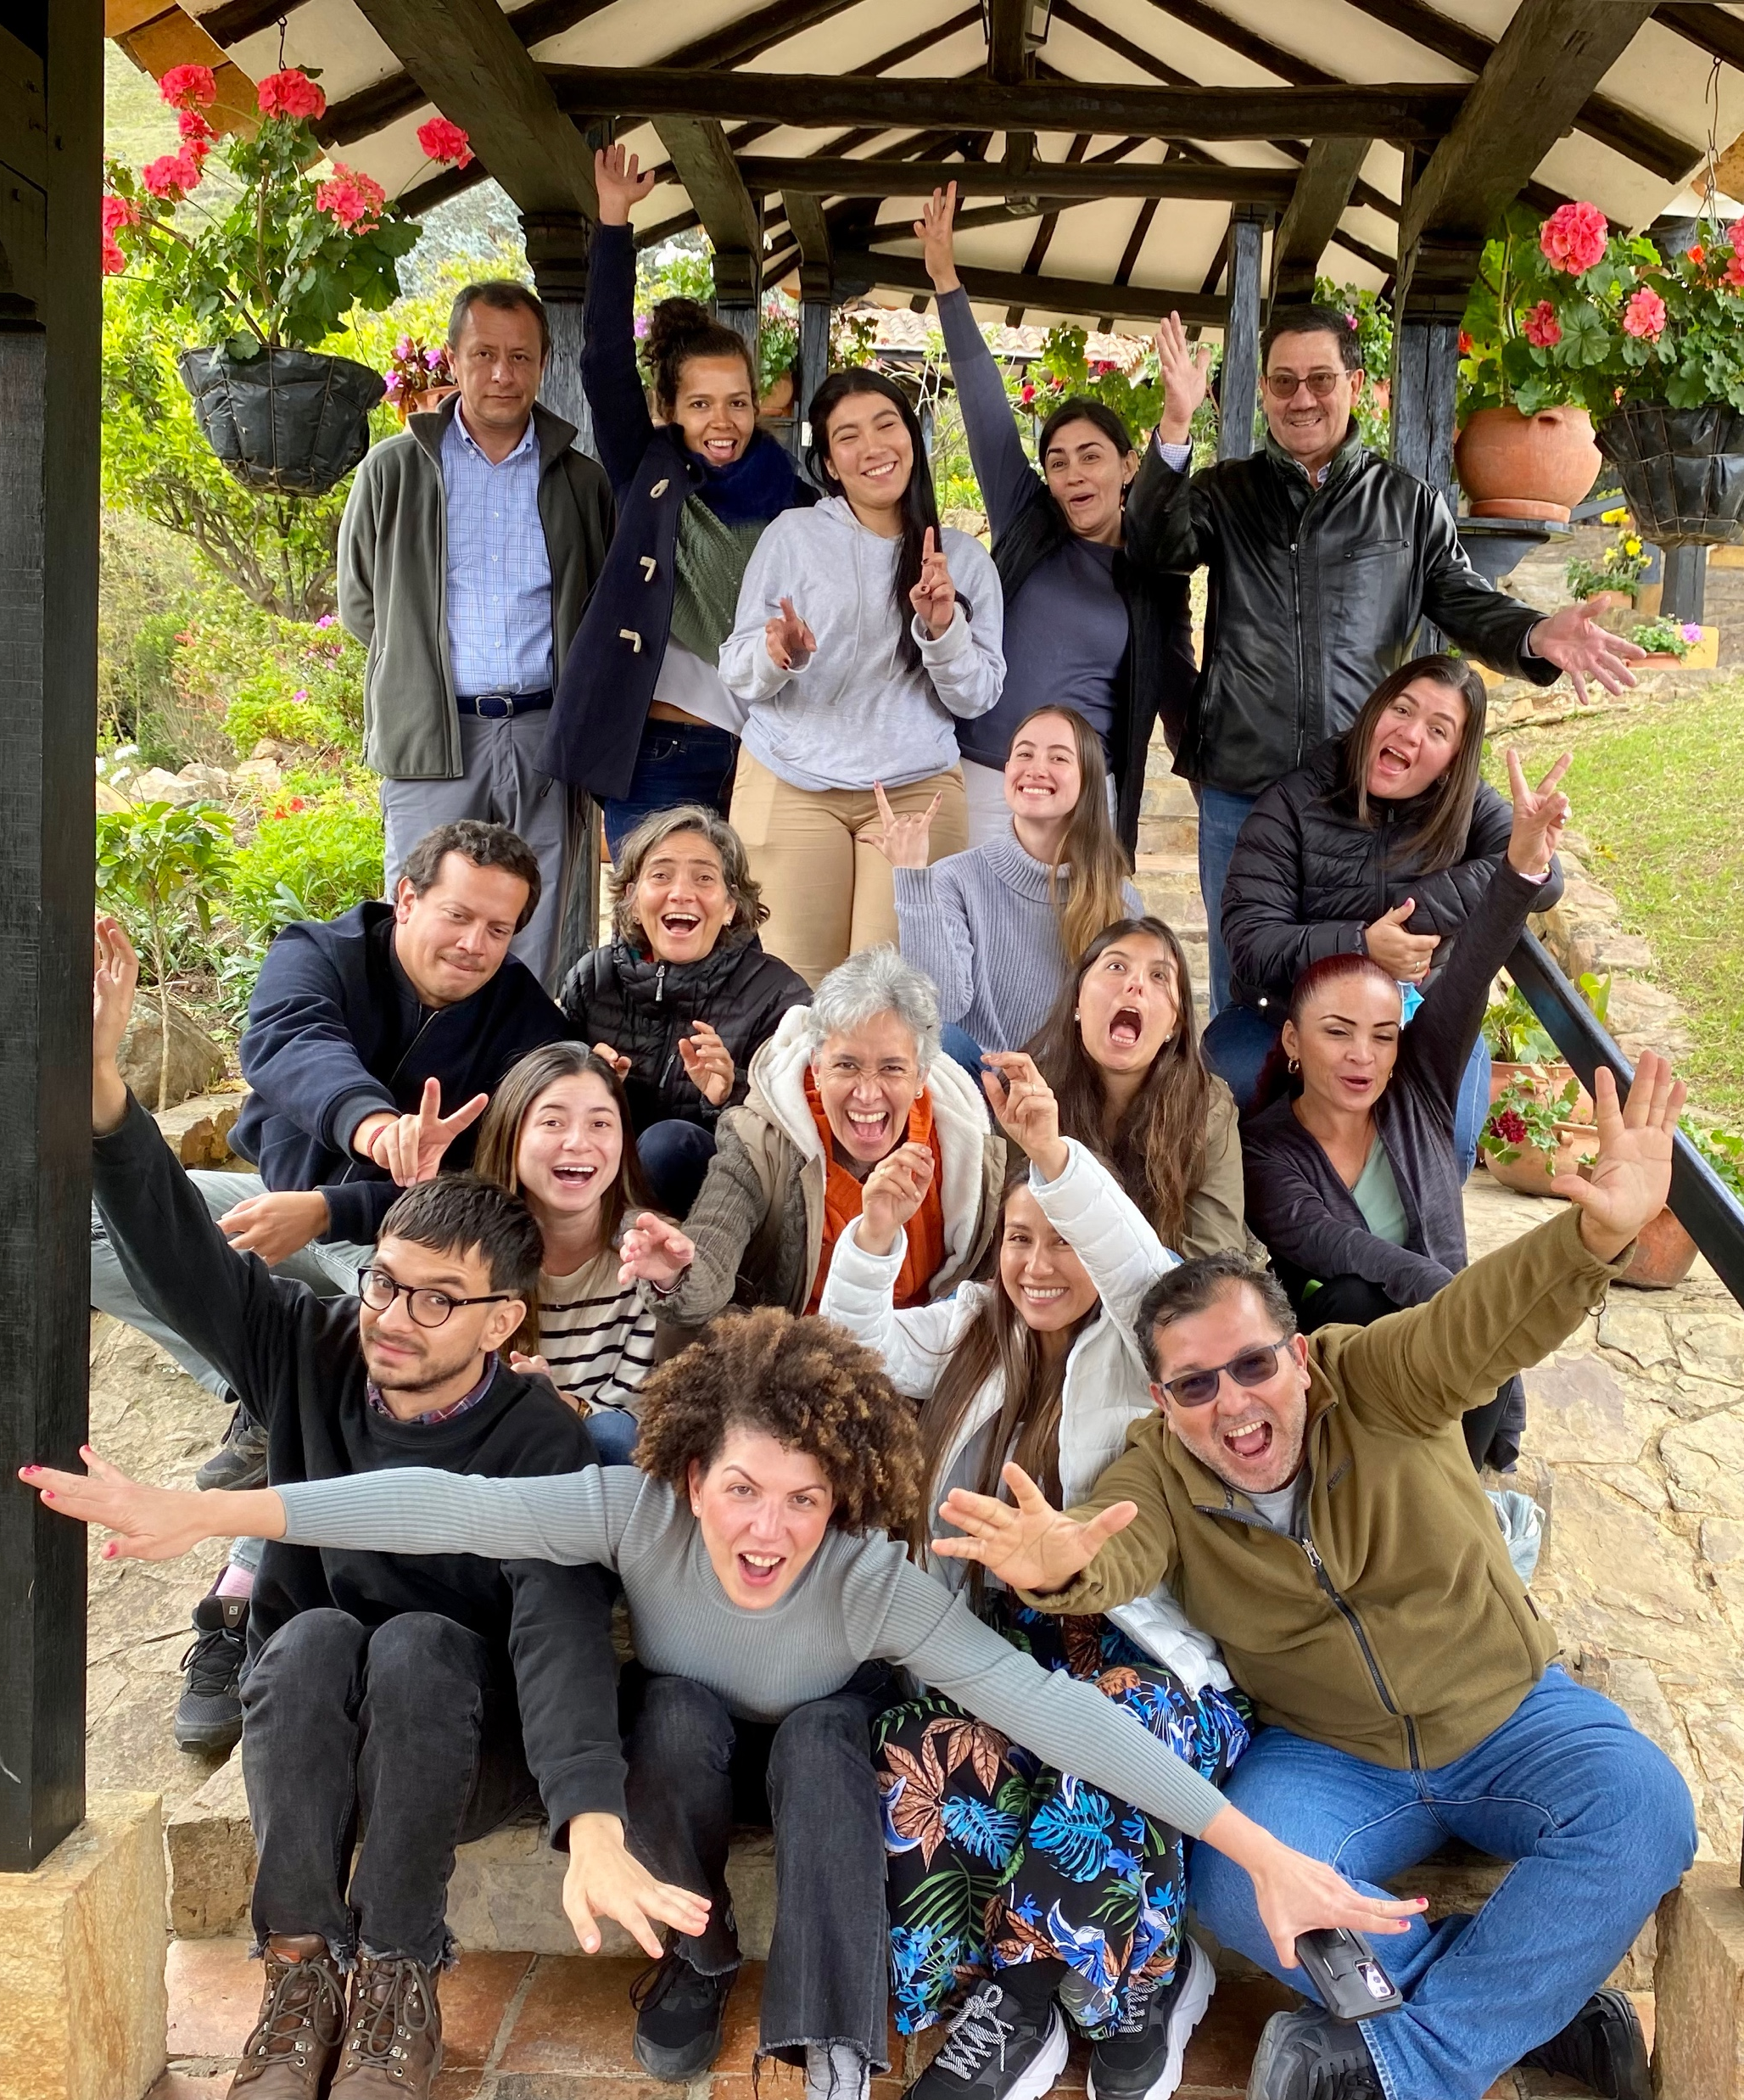
Aprendizajes del año
Reconocer y cuidar nuestra capacidad de generar confianza sólida rápido
Reconocer y cuidar nuestra capacidad de resiliencia y adaptación a situaciones adversas
Reconocer y trabajar con base en las cualidades del equipo
Todos jugamos un papel en potencializar la imagen y reconocimiento de Alisos
La planeación es fundamental
Mejorar comunicación interna y con aliados y actores en territorio

Slide 9
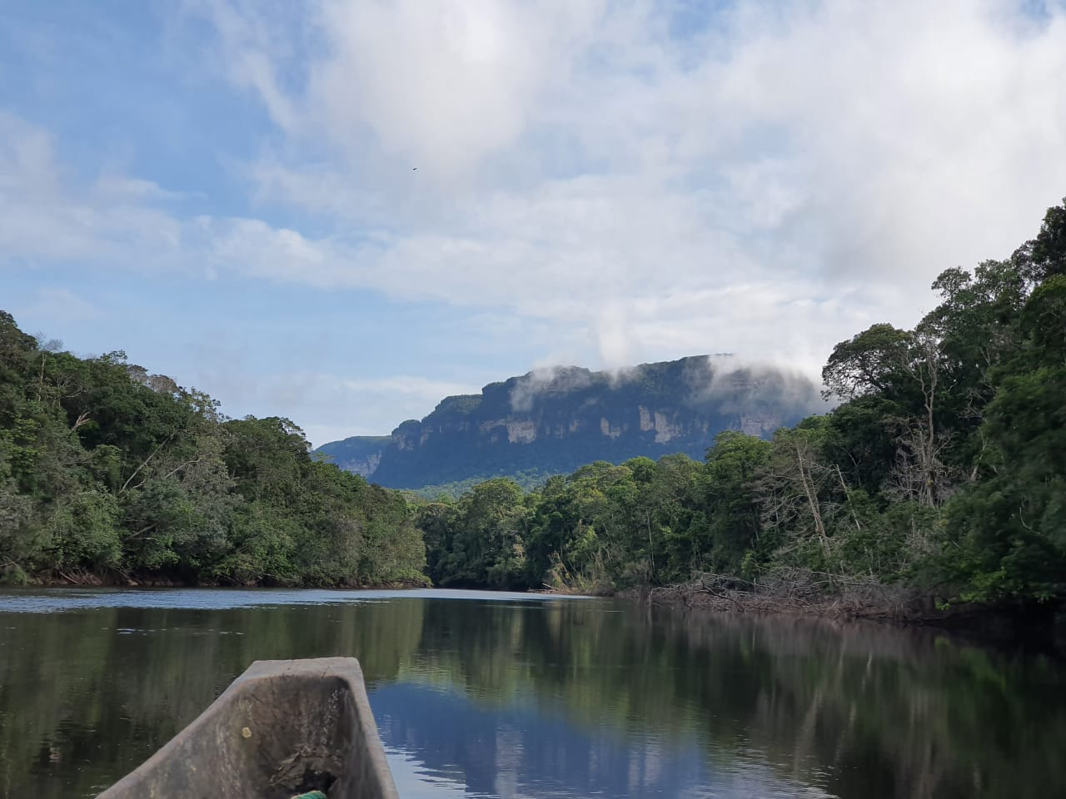
Narrativa Alisos
¿Qué hacemos?
Identificamos oportunidades que nos permitan transformar nuestro desequilibrio con la naturaleza y creamos las condiciones para potenciar su impacto positivo en las comunidades y en el planeta.

Slide 10
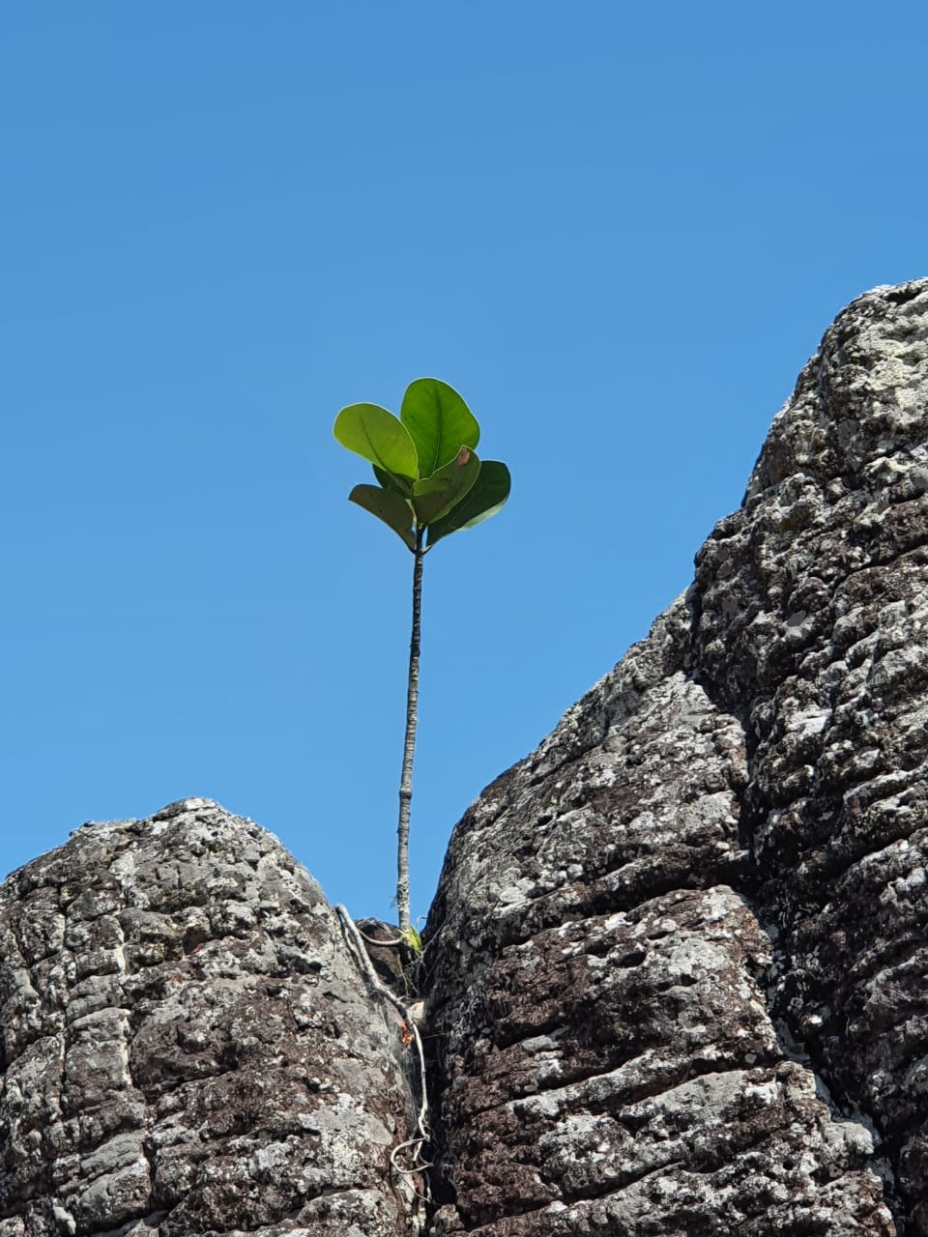
Identificamos oportunidades que cuenten con los siguientes atributos:
Estar en armonía con la naturaleza
Respetar y valorar a cada actor involucrado
Demostrar beneficios económicos y de inclusión
Tener un potencial de escalamiento que no impacte negativamente el entorno
Tener potencial de ser transformadas en políticas públicas o facilitar la implementación de las ya existentes

Slide 11
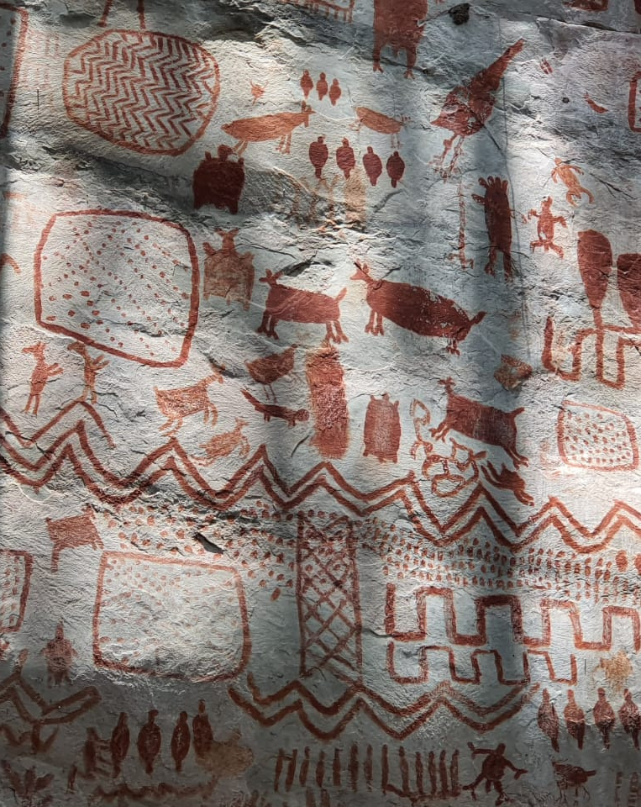
Potenciamos el impacto positivo de cada oportunidad
Definimos estrategia de escalamiento
Identificamos y conectamos a los actores claves
Diseñamos una hoja de ruta participativa que incluya acuerdos de máximo valor
Reducimos los obstáculos para implementar lo acordado
Monitoreamos los resultados, fortaleciendo las alianzas y los procesos

Slide 12
La Dirección Ejecutiva, de la entidad, informa al Consejo Directivo, que:
La Fundación no se encuentra en causal de disolución.
Hemos dado cumplimiento la todas las normas sobre propiedad intelectual y derechos de autor en el marco de la operación del año 2022
Los equipos de computo propiedad de la entidad, se encuentran en operación con las debidas licencias de uso del software utilizado.
Hemos cumplido la aplicación de la ley 1581 de 2012, sobre manejo de información y datos personales, en todos las instancias de operación de la entidad.
Se permitió la libre circulación y correspondiente gestión de las Facturas de nuestros proveedores por todos los conceptos.
HERNAN AVILA PRIETO
Representante Legal
Fundación Alisos

